Slide 1
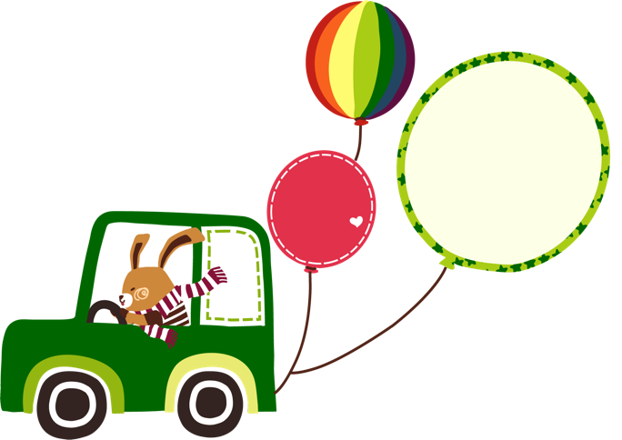
Bài 126: uyn - uyt

Slide 2
uyn
u
y
n
màn tuyn
(u - y - n - uyn)
uyn

Slide 3
uyt
u
y
t
xe buýt
uyt
(u - y - t - uyt)

Slide 4
So sánh vần
uyn
uyt

Slide 5
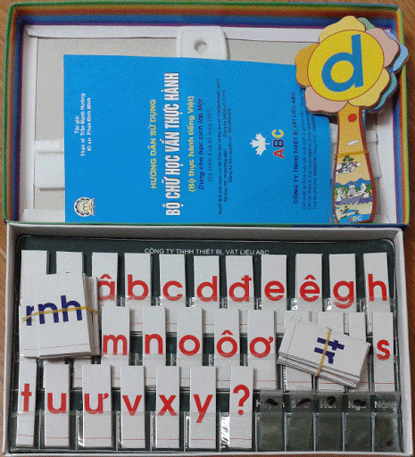
uyn
tuyn
uyt
buýt

Slide 6
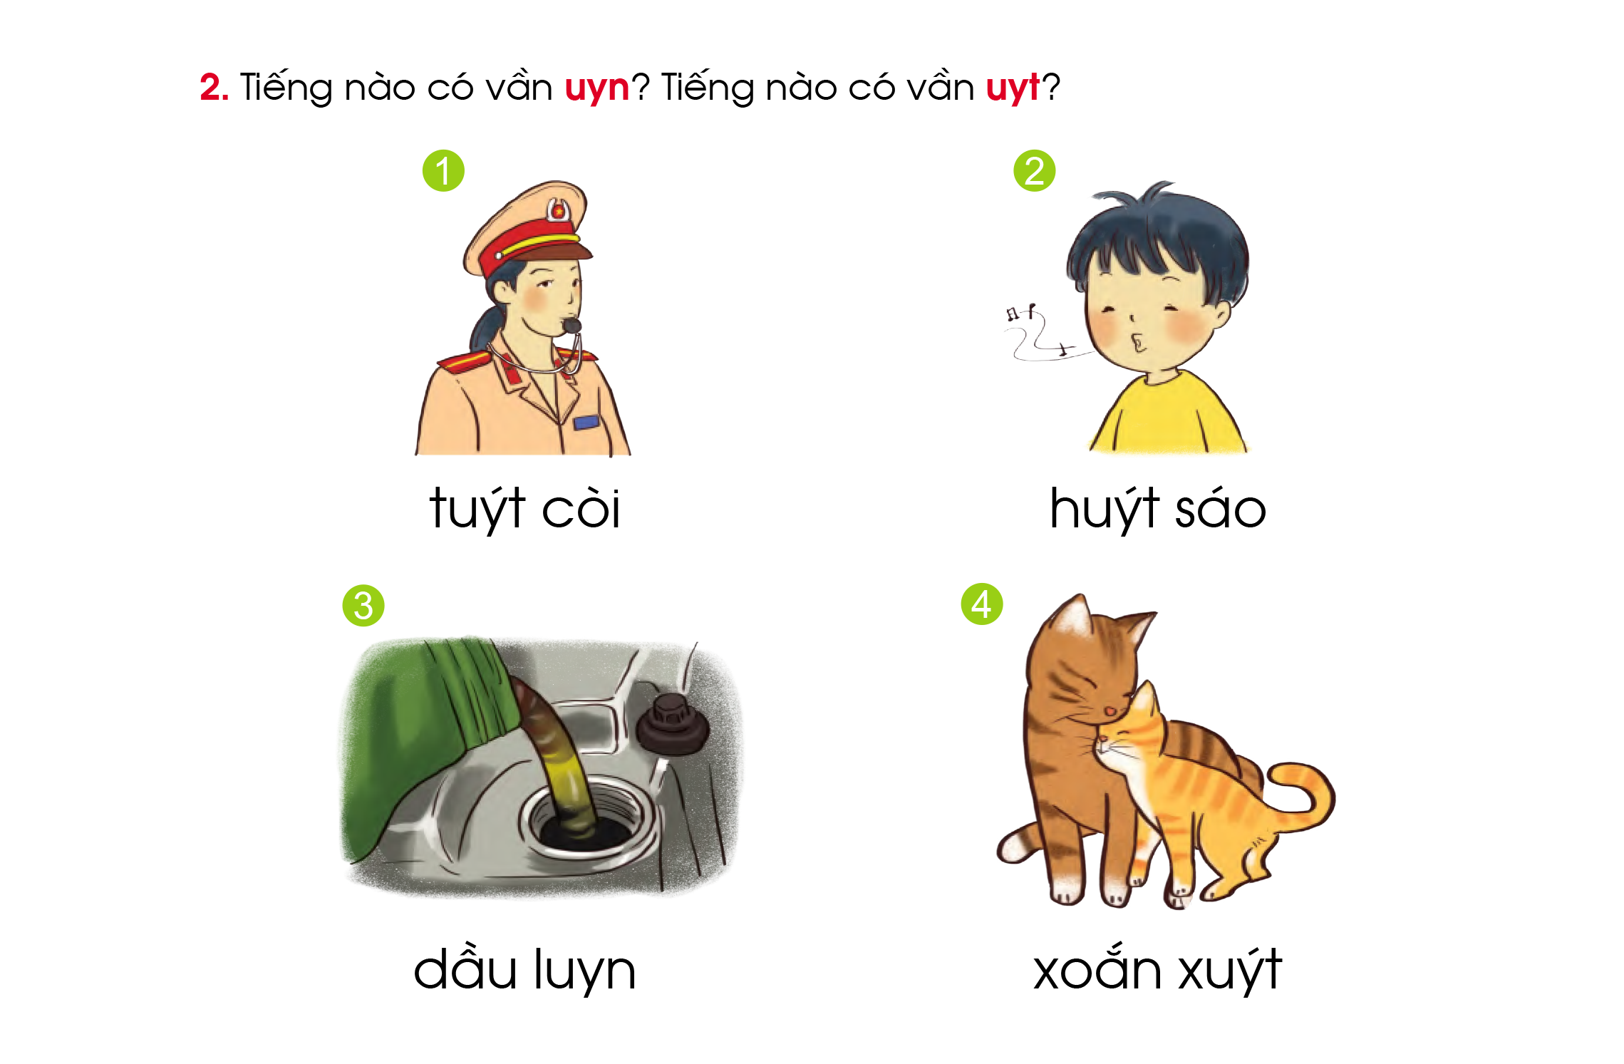

Slide 7
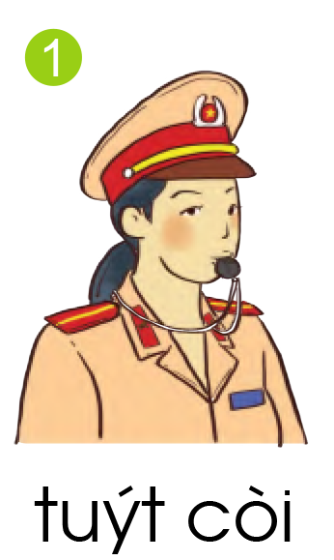

Slide 8
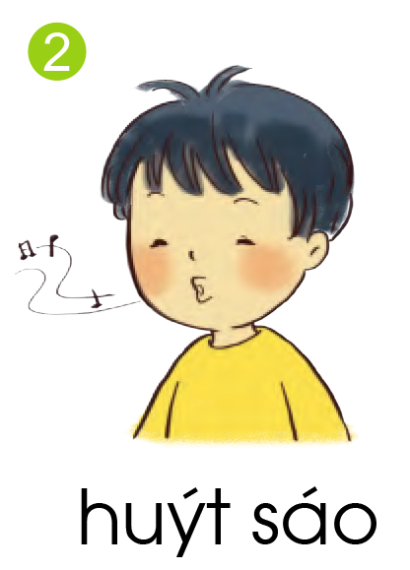

Slide 9
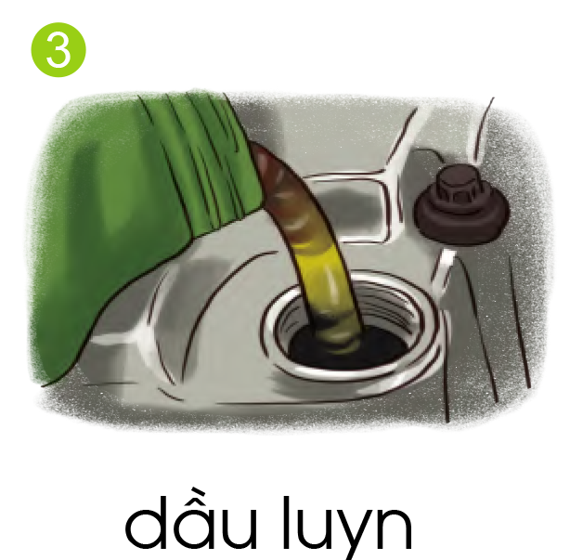

Slide 10
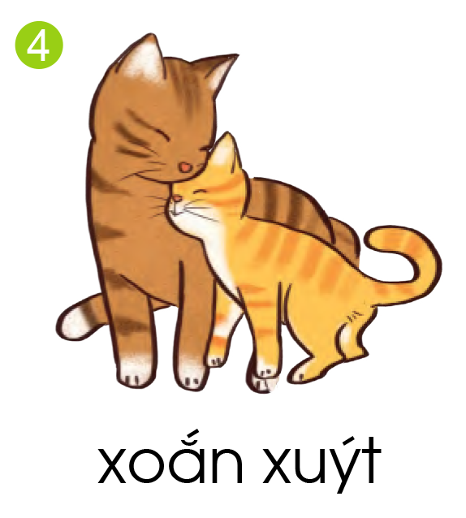

Slide 12
Tìm tiếng ngoài bài có vần:
uyn
uyt

Slide 13
TẬP VIẾT

Slide 14
